Slide 1
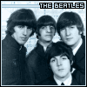

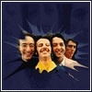


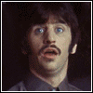


The Beatles
BESAME MUCHO
LA LUZ INTERIOR
Rarezas Musicales
CONTIGO Y SIN TI
MAÑANA NUNCA SE SABE
PARA OIR LAS CANCIONES DAR CLIC EN LAS IMÁGENES ANIMADAS
AL TERMINAR UNA CANCION PUEDES OPTAR, SEA REGRESANDO AL MENU U OIR LA SIGUIENTE CANCION, DANDO CLIC EN LOS BOTONES CORRESPONDIENTES
SOY LA MORSA
UN DIA EN LA VIDA
Roberto
Lima-Perú
SALIR

Slide 2
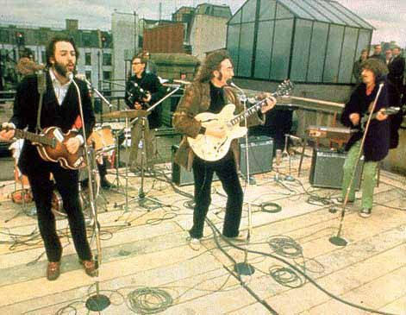
“Bésame mucho” es el título de una canción escrita en 1940 por la compositora mexicana Consuelo Velázquez y fue reconocida en 1,999 como la canción en idioma español más cantada y grabada, fuera de los villancicos y canciones de cumpleaños. Sin embargo, cuando fue traducida al inglés varía su letra.
Los Beatles, en la voz de Paul Mc Cartney, la interpretaron por vez primera en el año de 1,962 y años más tarde, en 1,969, la volvieron a interpretar en los estudios de Apple y publicada en el film y documental “Let it be”.
Para oír la melodía dar clic en el botón correspondiente.
OIR MELODIA
IR A MENU
SALIR
IR A MENU
SALIR

Slide 3
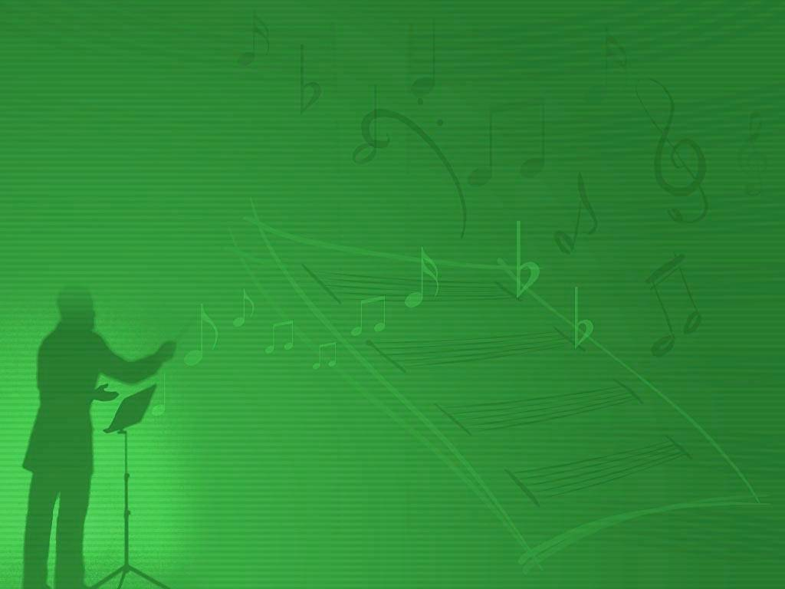
Cha-cha-boom!
Bésame bésame mucho
Each time I bring you a kiss
Cada vez que te doy un beso
I hear music divine
Oigo la música divina
So besame besame mucho
Así que bésame, bésame mucho
I love you forever, say that you'll always be mine
Te amo por siempre, digo que siempre serás mía
Cha-cha-boom!
Dearest one, if you should leave me
Mi muy querida, si debes dejarme
Then each little dream will take wings
Entonces cada pequeño sueño tomará alas
IR A MENU
SALIR

Slide 4
And my life would be through
Y mi vida estaría acabada
Oh besame besame mucho
Ooh love me forever, make all my dreams come true
uu, ámame por siempre, has que todos mis sueños resulten reales
Ooh this joy is something new
uu, esta alegría es algo nuevo
My arms enholding you
Mis brazos te rodean
I never knew this thrill before
Nunca supe de esta emoción antes
Who ever thought I'd be
Quien pensó alguna vez que yo estaría
Holding you close to me, whispering, "It's you I adore"
Sosteniéndote cerca de mi, susurrándote “eso eres tú, mi adoración”
IR A MENU
SALIR

Slide 5
Yes so dearest one, if you should leave me
Si, de modo mi muy querida, si debes dejarme
Then each little dream will take wings
Entonces cada pequeño sueño tomará alas
And my life would be through
Y mi vida estaría acabada
Oh so besame besame mucho
Yeah love me forever, make all my dreams come true
Si, ámame por siempre, has que todos mis sueños resulten reales
Ooh this joy is something new
uu, esta alegría es algo nuevo
My arms enholding you
Mis brazos te rodean
I never knew this thrill before
Nunca supe de esta emoción antes
IR A MENU
SALIR

Slide 6
Who ever thought I'd be
Quien pensó alguna vez que yo estaría
Holding you close to me, whispering, "It's you I adore"
Sosteniéndote cerca de mi, susurrándote “eso eres tú, mi adoración”
Oh so dearest one, if you should leave me
Oh, por eso, mi muy querida, si debes dejarme
Then each little dream will take wings
Entonces cada pequeño sueño tomará alas
And my life would be through
Y mi vida estaría acabada
Oh so besame besame mucho
Oh así que bésame, bésame mucho
love me forever, make all my dreams come true
Ámame por siempre, has que todos mis sueños resulten reales
IR A MENU
SALIR

Slide 7
Ooh love me forever, make all my dreams come true
uu, ámame por siempre, has que todos mis sueños resulten reales
Ooh love me forever, make all my dreams come true
uu, ámame por siempre, has que todos mis sueños resulten reales
IR A MENU
SIGUIENTE
CANCION
SALIR

Slide 8
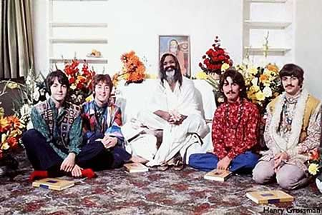
“The inner light”, es el título en inglés de la melodía “La luz interior” compuesta por George Harrison en 1968 y en donde se hace evidente la influencia de la música Hindú en la discografía de los Beatles ya que ellos llegaron a conocer al gurú Maharishi Yoghi en Escocia y en virtud del cual éste les ofreció una estancia en la India donde ellos se quedaron cierto tiempo logrando componer alrededor de 30 canciones.
De los 4 beatles, George fue el más interesado en el misticismo hindú para lo cual aprendió a tocar el sitar y la temática de la letra de esta melodía que vas a escuchar, eminentemente, es de tipo filosófico y mientras uno más transita en la vida y trata de llenarse de conocimientos, pareciera que uno menos conoce.
Se debe mencionar que esta canción no fue incluida en ningún LP del grupo sino en un “single” en el lado “B” de “Lady Madonna”
En la foto vemos a los Beatles junto al gurú Maharishi Yoghi
Para oír la melodía dar clic en el botón correspondiente.
OIR MELODIA
IR A MENU
SALIR

Slide 9

Without going out of my door
Sin salir de mi puerta
I can know all things on earth
Puedo conocer todas las cosas de la tierra
With out looking out of my window
Sin mirar por mi ventana
I could know the ways of heaven
Podrías conocer las sendas del cielo
The farther one travels
Más lejos viaja uno
The less one knows
Menos conoce
The less one really knows
Menos conoce realmente
IR A MENU
SALIR

Slide 10
Without going out of your door
Sin salir de tu puerta
You can know all things of earth
Puedes conocer todas las cosas de la tierra
With out looking out of your window
Sin mirar por tu ventana
You could know the ways of heaven
Podrías conocer las sendas del cielo
The farther one travels
Más lejos viaja uno
The less one knows
Menos conoce
The less one really knows
Menos conoce realmente
IR A MENU
SALIR

Slide 11
Arrive without travelling
Llega sin viajar
See all without looking
Velo todo sin mirar
Do all without doing
Hazlo todo sin hacer
IR A MENU
SIGUIENTE
CANCION
SALIR

Slide 12
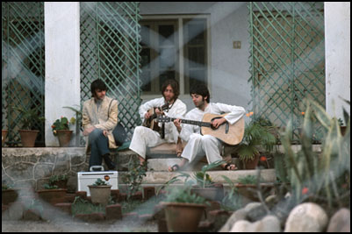
“Within you and without you”, es el título en inglés de la canción “Contigo y sin ti”, compuesta íntegramente por George Harrison en 1967 y forma parte del LP “Sgt. Pepper’s lonley hearts club band” .
Nuevamente, esta melodía tiene influencia Hindú, donde el sitar es fundamental y es precisamente el hindú Rabi Shankar quien enseña a George el manejo de la misma.
Cuando salió el LP “Sgt. Pepper’s” esta canción sonaba a menudo en las radios tanto así que la música hindú parecía ser patrimonio nacional de Inglaterra.
A grosso modo, la canción habla de: a. El espacio entre nosotros; b. La gente que se esconde detrás de una pared de ilusión; c. El amor que todos podemos compartir; d. El amor que se ha hecho tan frío; e. La gente que gana el mundo y pierde su alma
Para oír la melodía dar clic en el botón correspondiente.
OIR MELODIA
IR A MENU
SALIR
IR A MENU
SALIR

Slide 13

We were talking
Estuvimos hablando
About the space between us all
Acerca del espacio entre nosotros
And the people
Y de la gente
Who hide themselves behind a wall of Illusion
Que se esconde detrás de un muro de ilusión
Never glimpse the truth
Sin jamás vislumbrar la verdad
Then it´s far too late
Después ya es demasiado tarde
When they pass away
Cuando ellos fallecen
IR A MENU
SALIR

Slide 14
We were talking
Estuvimos hablando
About the love we all could share
Acerca del amor que todos podríamos compartir
When we find it
Cuando lo encontremos
To try our best to hold it there
e intentar lo mejor posible en conservarlo
With our love
con nuestro amor
With our love
con nuestro amor
We could save the world
Podríamos salvar el mundo
IR A MENU
SALIR

Slide 15
If they only knew
si ellos lo supieran
Try to realise it´s all within yourself, no one else can make you change
Intenta comprender que todo está dentro de ti mismo, nadie más puede hacerte cambiar
And to see you´re really only very small
Y ver que tú realmente eres muy pequeño
And life flows within you and without you
Y la vida fluye dentro de ti y fuera de ti
We were talking
Estuvimos hablando
About the love that´s gone so cold
Acerca del amor que se fue enfriando mucho
and the people
Y de la gente
IR A MENU
SALIR

Slide 16
Who gain the world and lose their soul
Que gana el mundo y pierde su alma
They don´t know
Ellos no saben
They can´t see
Ellos no pueden ver
Are you one of them?
¿eres tú uno de ellos?
When you´ve seen beyond yourself
Cuando hayas visto más allá de ti mismo
Then you may find, peace of mind is waiting there
Entonces puedes encontrar la paz de mente que está esperando allí
And the time will come when you see, we´re all one
Y el tiempo llegará cuando veas que todos somos uno
IR A MENU
SALIR

Slide 17
And life flows on within you and without you
Y que la vida fluya dentro y fuera de ti
IR A MENU
SIGUIENTE
CANCION
SALIR

Slide 18
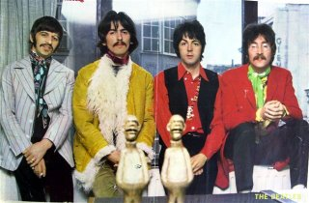
Tomorrow Never Knows" es el título en inglés de la canción “Mañana nunca se sabe”, compuesta por John Lennon, grabada "en 1966 e incluida en el LP “Revolver”.
Cuando los Beatles suspendieron definitivamente sus conciertos en vivo allá por Agosto de 1966, esgrimieron como razón de ello, el caos que había en sus presentaciones donde apenas se podían oír entre ellos.
Sin embargo, eso produjo en el grupo un afán por experimentar con los sonidos, principalmente en la persona de John Lennon, siendo este tema uno de los primeros del rock sicodélico.
En este tema se incluyen elementos originales como mezclas de sonidos en reversa, guitarras tocadas a la inversa, sonidos repetitivos o bucles, efectos vocales e instrumentos musicales orientales como el sitar o el tanbur.
Para oír la melodía dar clic en el botón correspondiente.
OIR MELODIA
IR A MENU
SALIR
IR A MENU
SALIR

Slide 19

Turn off your mind, relax and float down stream
Desconecta tu mente, relájate y flota aguas abajo
It is not dying
Es no morir
It is not dying
Es no morir
Lay down all thoughts, surrender to the void
Deja todos los pensamientos, ríndete al vacío
It is shining
Eso es brillar
It is shining
Eso es brillar
That you may see the meaning of within
Que puedas ver el significado del interior
IR A MENU
SALIR

Slide 20
It is speaking
Eso es hablar
It is speaking
Eso es hablar
That love is all and love is everyone
Que el amor es todo y el amor es de todo el mundo
It is knowing
Eso es saber
It is knowing
Eso es saber
When ignorance and haste may mourn the dead
Cuando la ignorancia y la prisa pueden llorar a los muertos
It is believing
Eso es creer
IR A MENU
SALIR
SALIR

Slide 21
It is believing
Eso es creer
But listen to the colour of your dreams
Pero escucha el color de tus sueños
It is not living
Eso es no vivir
It is not living
Eso es no vivir
Or play the game existence to the end
O jugar el juego existencial hasta el fin
Of the beginning
Del principio
Of the beginning ……..
Del principio ………..
IR A MENU
SIGUIENTE
CANCION
SALIR

Slide 22
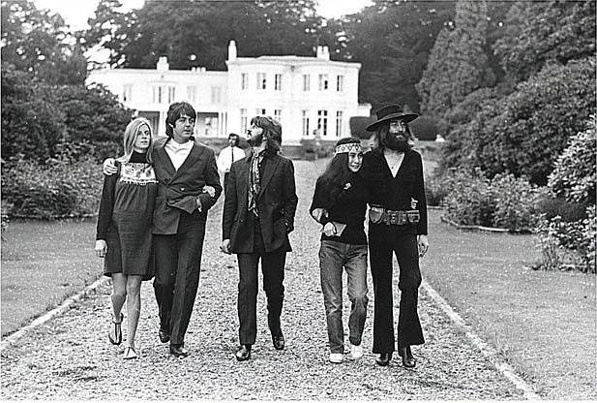
“I’m the walrus”, es el título en inglés de la canción “Soy la morsa”, compuesta por John Lennon en 1967, y publicado como “single” juntamente con “Hello Goodbye” y posteriormente en el álbum “Magical Mistery Tour”.
Este tema es uno de los preferidos de Lennon según propia confesión, ya que nuevamente se observa la mezcla de sonidos que posteriormente muchos grupos emularan como Pink Floyd y tantos otros, de modo tal que en nuestros días es usual hacer varias pistas musicales por separado y luego engarzarlas en una sola, uniéndolas. En ese sentido Los Beatles fueron los pioneros en experimentar con efectos especiales en la música y en este caso, a pesar de la complejidad, solo emplearon 4 pistas musicales para su grabación en comparación de ahora que emplean hasta 32 pistas.
John Lennon se decidió a escribir la canción más indescifrable y confusa que se hubiera escrito nunca, con el propósito de volver locos a todos aquellos que se dedicaban a intentar desentrañar los significados ocultos de sus canciones.
Para oír la melodía dar clic en el botón correspondiente.
OIR MELODIA
IR A MENU
SALIR
IR A MENU
SALIR

Slide 23

I am he as you are he as you are me and we are all together
Yo soy él, como tú eres él, como tú eres yo y como todos somos a la vez
See how they run like pigs from a gun, see how they fly
Mira como corren como cerdos ante a un rifle , mira como vuelan
I'm crying
Estoy llorando
Sitting on a cornflake
Sentado en un copo de maíz
waiting for the van to come
esperando que llegue la camioneta
Corporation t-shirt, stupid bloody tuesday
Camiseta de la corporación, maldito estúpido martes
Man, you been a naughty boy, you let your face grow long
Hombre, has sido un mal muchacho, se te ha puesto la cara larga
IR A MENU
SALIR

Slide 24
I am the eggman
Soy el hombre huevo
they are the eggmen
Ellos son los hombres huevo
I am the walrus
Yo soy la morsa
Goo goo g' joob
Gu gu g´jub
Mr. city policeman sitting
El sr. Policía de la ciudad está sentado
pretty little policemen in a row
lindos y pequeños policías en una fila
See how they fly like Lucy in the sky, see how they run
mira como vuelan, como Lucy en el cielo, mira como corren
IR A MENU
SALIR

Slide 25
I'm crying,
Estoy llorando,
I'm crying
estoy llorando
I'm crying,
Estoy llorando,
I'm crying
estoy llorando
Yellow matter custard
Natilla de sustancia amarillenta
dripping from a dead dog's eye
Goteando del ojo de un perro muerto
Crabalocker fishwife, pornographic priestess
Pescadera de cangrejos de cámara frigorífica, sacerdotisa pornográfica
Boy, you been a naughty girl you let your knickers down
Oye, has sido una mala chica, te dejaste bajar las bragas
I am the eggman
Yo soy el hombre huevo
IR A MENU
SALIR

Slide 26
they are the eggmen
Ellos son los hombres huevo
I am the walrus
Yo soy la morsa
Goo goo g' joob
Gu gu g´jub
Sitting in an english garden waiting for the sun
Sentado en un jardín inglés, esperando el sol
If the sun don’t come, you get a tan, from standing in the english rain
Si no sale el sol, te pones moreno por estar bajo la lluvia inglesa
I am the eggman
Yo soy el hombre huevo
they are the eggmen
Ellos son los hombres huevo
IR A MENU
SALIR

Slide 27
I am the walrus
Yo soy la morsa
Goo goo g' joob Goo goo g' joob
Gu gu g´jub Gu gu g´jub
Expert extpert choking smokers
Expertos, expertos, fumadores asfixiados
Don’t you thing the joker laughs at you?
¿No piensas que el payaso se ríe de ti?
See how they smile like pigs in a sty, see how they snied
Mira como sonríen como cerdos en una pocilga, mira como gruñen
I'm crying
estoy llorando
Semolina pilchard,
Sardinas de sémola
climbing up the eiffel tower
subiendo a la torre Eiffel
IR A MENU
SALIR

Slide 28
Elementary penguin singing Hare Krishna
Pingüino primario cantando Hare Krishna,
Man, you should have seen them kicking Edgar Allan Poe
Hombre, tenías que haberlos visto pateando a Edgar Allan Poe
I am the eggman
Yo soy el hombre huevo
they are the eggmen
Ellos son los hombres huevo
I am the walrus
Yo soy la morsa
goo goo g’joob g’goo goo g’joob
Gu gu g’jub g’gu gu g’jub
goo goo g’joob g’goo goo g’joob g’oob
Gu gu g’jub g’gu gu g’jub g’gub
IR A MENU
SIGUIENTE
CANCION
SALIR

Slide 29
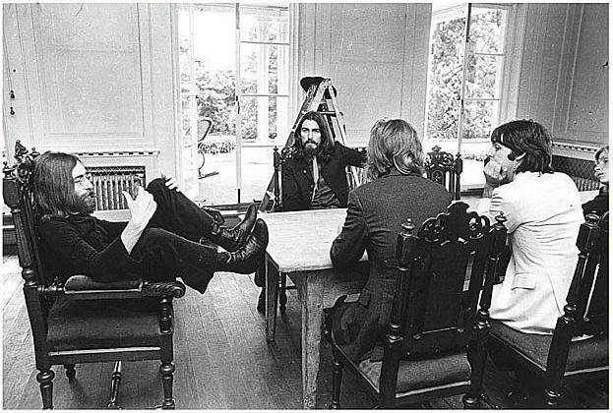
“A day in the life, es el título en inglés de la canción “Un día en la vida” compuesta en su mayor parte por John Lennon; Mc Cartney compuso la parte central del tema y el mismo aparece en el LP “Sgt. Pepper’s Lonlely Hearts Club Band” de 1967.
La canción responde, en parte, a un deseo de Lennon de componer una melodía en torno a las publicaciones de un diario londinense, referente a la muerte de un amigo personal de Lennon en un accidente automovilístico y este hecho lo mezcla con otras noticias y elementos autobiográficos. La idea era capturar la infinita e inabarcable complejidad de un día en la vida de cualquier persona.
McCartney se encargó de la sección central, una dinámica narración de su rutina matinal adolescente que mezcla lo mundano con lo onírico. En este tema intervienen alrededor de 40 músicos de orquesta, que cambiaría para siempre la música popular.
Ahora bien, la rareza musical en esta canción estriba en que hacia el final de la misma, se termina con uno de los acordes más famosos en la historia de la música. Lennon, McCartney, Ringo Starr y Mal Evans tocaron el acorde Mi Mayor en tres pianos diferentes simultáneamente. El acorde fue sostenido por poco más de 50 segundos incrementando el volumen de la grabación a medida que la vibración se apagaba. Cerca del final del acorde el volumen de grabación es tan alto que los oyentes pueden percibir los diversos sonidos del estudio.
Para oír la melodía dar clic en el botón correspondiente.
OIR MELODIA
SALIR

Slide 30

I read the news today oh boy
Hoy leí la noticia, oh, muchacho
About a lucky man who made the grade
Acerca de un hombre afortunado que alcanzó el éxito
And though the news was rather sad
y aunque la noticia era bastante triste
Well I just had to laugh
Bien, yo tuve que reirme
I saw the photograph
Ví la fotografía
He blew his mind out in a car
Él se voló la cabeza en un carro
He didn't notice that the lights had changed
No se dio cuenta que el semáforo había cambiado
SALIR

Slide 31
A crowd of people stood and stared
Una muchedumbre se quedó y miró atentamente
They'd seen his face before
Ellos habían visto su cara antes
Nobody was really sure, if he was from the House of Lords
Nadie estaba realmente seguro si él era de la Cámara de los Lores
I saw a film today oh boy
Ví una película hoy, oh muchacho
The English Army had just won the war
el ejército inglés había ganado la guerra
A crowd of people turned away
Una multitud de gente desvió la mirada
but I just had to look
Pero yo tuve que mirar
SALIR

Slide 32
Having read the book
Tengo que leer el libro
I'd love to turn you on
Me gustaría entusiasmarte
Woke up,
Me desperté,
fell out of bed
me caí de la cama
Dragged a comb across my head
Arrastré un peine por toda mi cabeza
Found my way downstairs and drank a cup
Encontré mi camino para bajar las escaleras y bebí una taza
And looking up I noticed I was late
y mirando hacia arriba me di cuenta que era tarde
Found my coat and grabbed my hat
Encontré mi abrigo y agarré mi sombrero
SALIR

Slide 33
Made the bus in seconds flat
Llegué al bus en poco segundos
Found my way upstairs and had a smoke
Encontré mi camino de subida y me fumé un cigarrillo
and Somebody spoke and I went into a dream ….. ah
Y alguien habló y entré en un sueño ……. ah
I read the news today oh boy
Hoy leí la noticia oh, muchacho
Four thousand holes in Blackburn, Lancashire
Cuatro mil agujeros en Blackburn, Lancashire
And though the holes were rather small
Y aunque los huecos eran bastante pequeños
They had to count them all
Tuvieron que contarlos todos
SALIR

Slide 34

Now they know how many holes it takes to fill the Albert Hall
Ahora saben cuantos agujeros se requieren para llenar el Albert Hall
I'd love to turn you on
Me gustaría entusiasmarte
FIN
SALIR

Slide 35



Accede a la sección que desees desde aquí:
Propia Creación
De la Red
Dedicatorias | Fechas Especiales | Graciosos
Historia y Arte | Lugares | Musicales
Naturaleza y Ciencias | Política | Reflexión
Religiosos | Románticos | Salud
Dedicatorias | Fechas Especiales | Graciosos
Historia y Arte | Lugares | Musicales
Naturaleza y Ciencias | Política | Reflexión
Religiosos | Románticos | Salud
Si deseas recibir pps periódicamente en tu correo electrónico subscríbete aquí:

